Slide 1
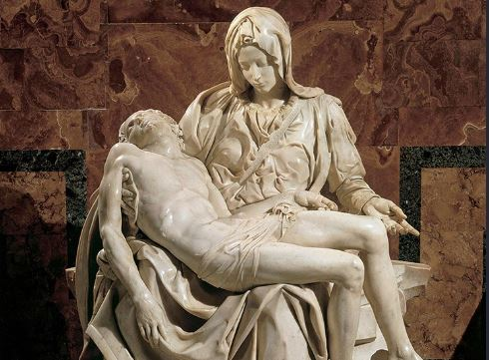
연중 제27주일 (군인 주일)
공지!!
전화는 무음 또는 꺼 주시기 바랍니다.
성당 안에서는 모두 마스크를 쓰십시오.
좌석에 붙여둔 스티커 위치에 앉습니다.
봉헌과 영성체 때 간격을 지켜주세요.
Notes:
해설자: (성당시계 기준) 5분전
코로나 극복을 위하여 성모님께 기도 드리며,
10월 28일 영명 축일과 사제서품 25주년인 은경의 해를 맞이 하시는 본당신부님을 위하여
사제를 위한 기도와 주모경을 바치겠습니다.

Slide 2
성모님께 바치는 기도 ◎ 성모 마리아님, 언제나 구원과 희망의 표징으로 저희의 길을 밝혀 주소서.

Slide 3
병자의 치유이신 성모님, 늘 굳은 믿음을 간직하시어, 십자가 아래에서 예수님의 고통에 함께하셨으니, 저희도 성모님께 의탁하나이다

Slide 4
저희의 구원이신 성모님, 갈릴래아 카나에서처럼 이 시련의 때가 지나고, 다시 기쁨과 축제의 때가 찾아올 수 있도록, 성모님께서는 저희에게 필요한 것을 아시고, 마련해 주실 것을 믿나이다.

Slide 5
거룩한 사랑의 성모님, 저희가 아버지의 뜻을 충실히 따르고, 예수님 말씀대로 행동할 수 있게 도와주소서.

Slide 6
예수님께서는 십자가를 통하여 몸소 저희의 고통을 짊어지시고, 저희의 슬픔을 떠안으시어, 저희를 부활의 기쁨으로 인도하셨나이다. 아멘.

Slide 7
천주의 성모님, 당신의 보호에 저희를 맡기오니, 어려울 때에 저희의 간절한 기도를 외면하지 마시고, 항상 모든 위험에서 저희를 구하소서. 영화롭고 복되신 동정녀시여.

Slide 8
사제를 위한 기도1 ○ 영원한 사제이신 예수님, 주님을 본받으려는 사제들을 지켜 주시어 어느 누구도 그들을 해치지 못하게 하소서.

Slide 9
● 주님의 영광스러운 사제직에 올라 날마다 주님의 몸과 피를 축성하는 사제들을 언제나 깨끗하고 거룩하게 지켜 주소서.

Slide 10
○ 주님의 뜨거운 사랑으로 사제들을 세속에 물들지 않도록 지켜 주소서. ● 사제들이 하는 모든 일에 강복하시어 은총의 풍부한 열매를 맺게 하시고

Slide 11
○ 저희로 말미암아 세상에서는 그들이 더 없는 기쁨과 위안을 얻고 천국에서는 찬란히 빛나는 영광을 누리게 하소서. ◎ 아멘.

Slide 12
주 모 경
Notes:
주모경 끝나면 슬라이드를 입당송으로 넘겨 놓고 신부님께서 종을 치시면 입답송을 읽으시면 됩니다.

Slide 13
입 당 송 ◎ 주님, 모든 것이 당신의 권능 안에 있어, 당신 뜻을 거스를 자 없나이다. 당신이 하늘과 땅을 지으시고 하늘 아래 모든 것을 만드셨으니, 당신은 만물의 주님이시옵니다.
Notes:
오늘은 연중 제 26주일이며 이민의 날 입니다.
입당송
주님, 저희가 당신께 죄를 짓고 당신 계명을 따르지 않았기에, 당신은 진실한 판결에 따라 저희에게 그 모든 것을
하셨나이다. 당신의 이름을 영광스럽게 하소서. 저희에게 크신 자비를 베푸소서.

Slide 14
참 회
자 비 송
대 영 광 송

Slide 15
1독서
이사야서 5,1-7

Slide 16
화답송
◎ 주님의 포도밭은
이스라엘 집안이라네.

Slide 17
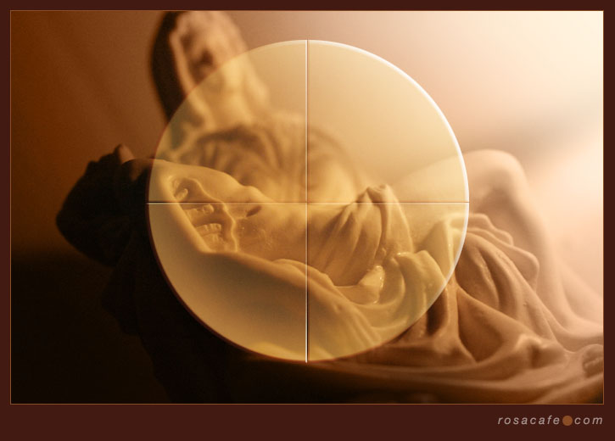
2독서
사도 바오로의 필리피서 4,6-9
Notes:
2독서 후, 독서자가 내려와
자리에 도착 할 때
“모두 일어나십니다“ 멘트…

Slide 18
◎ 알렐루야.
○ 주님이 말씀하신다.
내가 너희를 세상에서 뽑아 세웠으니,
가서 열매를 맺어라.
너희 열매는 길이 남으리라.
◎ 알렐루야.

Slide 19
복음 마태오 복음 21,33-43

Slide 20
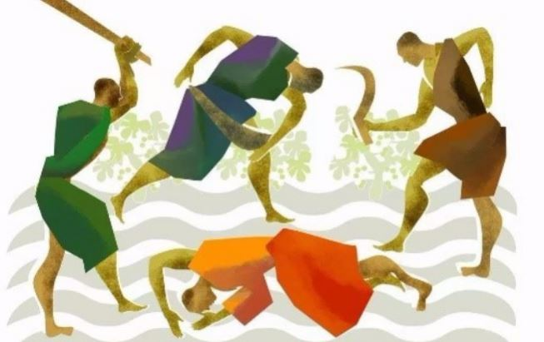
강론:

Slide 21
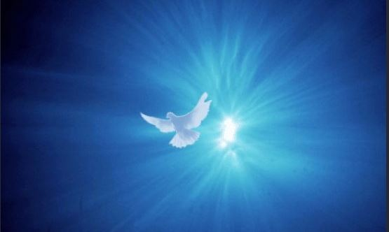
사도신경

Slide 22
보편지향기도 ◎주님 저희의 기도를 들어주소서
Notes:
기도문 4번이 끝나고, 신부님 기도가 끝나면,
“봉헌 시간입니다“ 멘트하시고
다음 슬라이드로 넘김..

Slide 23

봉 헌
Notes:
모두 자리에 앉습니다.
한 주간의 정성을 봉헌하는 시간입니다.
간격을 유지하면서 앞으로 나오셔서 봉헌해 주시기 바랍니다.

Slide 24
거룩 하시도다
신앙의 신비여

Slide 25
주님의 기도
주님께 나라와

Slide 26


Slide 27

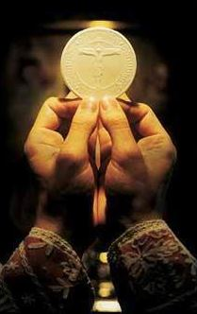
하느님의 어린양

Slide 28
영성체송
◎ 당신을 바라는 이에게, 당신을
찾는 영혼에게 주님은 좋으신 분.

Slide 29
영성체
Notes:
생명의 양식인 성체를 모시는 시간입니다.
‘아멘’이라고 답하지 않습니다.
간격을 유지하여 한 줄로 나오시기 바랍니다.

Slide 31
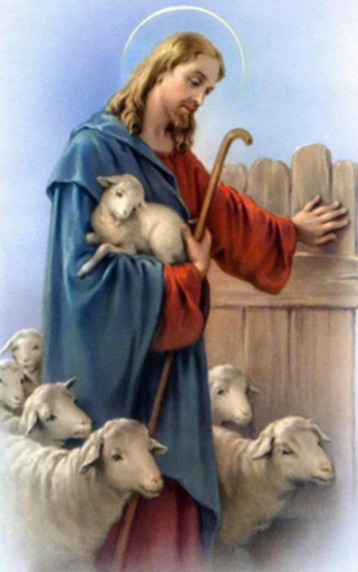
공
지
사
항

Slide 33
파견
Notes:
신부님께서 제대에서 내려와 인사한후 감사기도를 시작한다.

Slide 34
미사 후에 바치는 감사기도
그리스도의 마음은 저를 거룩하게 하소서.
그리스도의 몸은 저를 구원하소서.
그리스도의 피는 저를 취하게 하소서. 그리스도의 가슴에서 나온 물은
저를 씻어 주소서.
Notes:
성호경 없이 하시고 마무리만 성호긋고 합니다.

Slide 35
그리스도의 수난은 저를 위로하소서. 좋으신 예수님, 제 기도를 들어주소서.
주님의 상처 속에 저를 숨겨 주소서. 제가 주님을 떠나지 않게 하소서.

Slide 36
사악한 원수에게서 저를 지켜주소서. 죽을 때에 저를 불러 주소서. 저를 부르시어 성인들과 함께 영원토록 주님을 찬양하게 하소서. ◎ 아멘.
Notes:
성호경으로 마무리하세요.
수고하셨습니다.

